Slide 1
Les expressions régulières

Slide 2
Définitions
les expressions régulières vous permettront d'analyser différentes chaînes de caractères (principalement saisies par un client dans un formulaire) et ainsi vérifier que la chaîne correspond bien à ce que l'on demande.
Elles se basent sur des modèles (patterns), qui sont en fait des sortes de masques que l'on applique à une chaîne de caractères ou un texte pour trouver une suite de caractères bien précise.

Slide 3
Les symboles ^ et $
Dans une expression régulière, le symbole ^ représente le début d'un modèle, et le symbole $ représente la fin d'un modèle.
Exemples:
^La globule : identifie une chaîne de caractères qui commence par "La globule"
enfin$ : identifie une chaîne de caractères qui se finit par "enfin"
^mot$ : identifie une chaîne de caractères qui commence par "mot" et qui fini par "mot", il s'agit donc de la chaîne de caractères "mot" elle-même
test: identifie une chaîne de caractères qui contient le mot "test"

Slide 4
Les symboles ^ et $
En effet, si vous n'employez ni ^ ni $ (dernier exemple), cela implique que votre modèle peut se reproduire n'importe où à l'intérieur de votre chaîne de caractères, puisque le modèle n'est ni collé au début de la chaîne (on utilise pas de ^) ni à la fin de la chaîne (on utilise pas de $).

Slide 5
Les symboles *, + et ?
Dans les expressions régulières, les symboles *, + et ? servent à indiquer le nombre de fois qu'un caractère ou une suite de caractères puisse apparaître.
Ces symboles agissent sur les éléments (un caractère ou bien une suite de caractères) qui les précédent.
* indiquera que le caractère (ou la suite de caractères) qui le précède ne pourra apparaître que soit, aucune fois, soit plusieurs fois.
+ indiquera que le caractère (ou la suite de caractères) qui le précède ne pourra apparaître soit, une fois, soit plusieurs fois.
? indiquera que le caractère (ou la suite de caractères) qui le précède ne pourra apparaître soit, aucune fois, soit une et une seule fois.

Slide 6
Les symboles *, + et ?
Exemples:
ab* : identifie une chaîne de caractère contenant un a suivi de 0 ou plusieurs b (par exemple, les chaînes "a", "ab", "abbb" respectent ce modèle)
ab+ : identifie une chaîne de caractère contenant un a suivi d'au moins un b (par exemple, les chaînes "ab", "abb", "abbb" respectent ce modèle)
ab? : identifie une chaîne de caractère contenant un a suivi d'un ou d'aucun b (par exemple, les chaînes "a", "ab" respectent ce modèle, alors que "abb" ne le respecte pas)
a?b+$ : identifie une chaîne de caractères composée d'aucun ou d'un seul a, suivi d'un ou de plusieurs b, le tout étant situé à la fin de la chaîne

Slide 7
Les accolades {}
Par extensions aux symboles précédents, vous pouvez également mettre des limites qui s'utilisent à l'intérieur d'accolades et qui indiquent le nombre d'occurrence de la chaîne recherchée.
De même, comme pour les symboles *, + et ?; elles affectent l'élément qui les précède.

Slide 8
Les accolades {}
Exemples:
ab{2} : identifie une chaîne de caractère composée d'un a suivit d'exactement deux b (en clair, seule la chaîne "abb" passe à travers ce modèle)
ab{2,} : identifie une chaîne de caractère composée d'un a suivi d'au moins deux b (par exmple, "abb" ou "abbb" respectent ce modèle)
ab{3,5} : identifie une chaîne de caractère composée d'un a suivi de trois à cinq b ("abbb", "abbbb" et "abbbbb" sont les seules chaînes qui respectent ce modèle)

Slide 9
Les accolades {}
Sachez que vous devez toujours indiquer le premier chiffre dans vos accolades, alors que le second n'est pas obligatoire.
Vous pouvez également remarquer que l'on peut retrouver la fonction des symboles *, + et ? avec des limites appropriées.
En effet, le symbole :
* correspond en fait à la limite
+ correspond en fait à la limite
? correspond en fait à la limite
{0,}
{1,}
{0,1}

Slide 10
Les parenthèses ()
Afin de quantifier une chaîne de caractères, vous devez utiliser des parenthèses.
Exemples :
a(bc)* : identifie une chaîne de caractères commençant par un a suivi d'aucune ou de plusieurs séquences de caractères "bc"
a(bc){1,5} : identifie une chaîne de caractères commençant par un a suivi d'une à cinq fois la séquence de caractères "bc"

Slide 11
Le symbole |
Le symbole | fonctionne comme l'opérateur booléen OU.
Exemples :
toto|titi : identifie une chaîne de caractères contenant le mot "toto" ou le mot "titi"
(b|cd)ef : identifie une chaîne de caractères qui contient la séquence de caractères "bef" ou bien la séquence de caractères "cdef"
(a|b)*c : indentifie une chaîne de caractères qui contient une alternance de a et de b, chaîne se terminant par un c ("bababbbaac" respecte ce modèle, tout comme "c", "bc" par exemple)

Slide 12
Le symbole .
Le symbole . (le point) représente n'importe quel caractère unique.
Exemple :
^.{3}$ : identifie une chaîne de caractères comportant exactement trois caractères

Slide 13
Les crochets []
Les expressions entre crochets ( []) indiquent les caractères qui sont permis à un endroit précis d'un modèle.
Exemples:
[ab] : identifie une chaîne de caractères contenant un "a" ou un "b" (ce qui revient au même d'écrire le modèle a|b)
[a-d] : identifie une chaîne de caractères qui contient les lettres minuscules comprises entre le "a" et le "d" (ce qui équivalent de a|b|c|d ou de [abcd])
^[a-zA-Z] : identifie une chaîne de caractères qui commence par une lettre minuscules ou bien par une lettre majuscule
[0-9]% : identifie une chaîne de caractères qui contient un pourcentage à un seul chiffre
,[a-zA-Z0-9]$ : identifie une chaîne de caractères qui finit par une virgule suivi d'un caractère (lettre ou chiffre)

Slide 14
Note 1 :
Vous pouvez également lister les caractères que vous ne voulez pas en utilisant le symbole ^ comme premier symbole dans vos crochets.
Exemple : %[^a-zA-Z]% : identifie une chaîne de caractères avec un caractère qui n'est pas une lettre (soit en fait un chiffre ou autre chose, mais pas une lettre) entre deux signes pourcentage

Slide 15
Note 2
Pour utiliser les caractères ^, ., [, $, (, ), |, *, +, {, dans vos expressions régulières, vous devrez les protéger avec un \ juste avant ceux-ci (car en effet, ces caractères ont une signification spéciale, et donc pour pouvoir les utiliser, il faut les protéger).
Sous - note :
N'oubliez pas que les expressions entre crochets sont une exception à cette règle.
En effet à l'intérieur des crochets, tous les caractères spéciaux, y compris l'antislash , perdent leurs puissances spéciales (en clair, dans les crochets, vous ne devez pas protéger les caractères spéciaux avec un \).

Slide 16
En effet dans les crochets, chaque caractère représente ce qu'il est. Pour représenter un ] il faut le mettre en premier (ou après un ^ si c'est une interdiction), un - se met en premier ou en dernier.
"[\+?{}.]": chaîne qui contient un de ces six caractères
"[]-]": chaîne qui contient le caractère "]" ou le caractère "-"

Slide 17
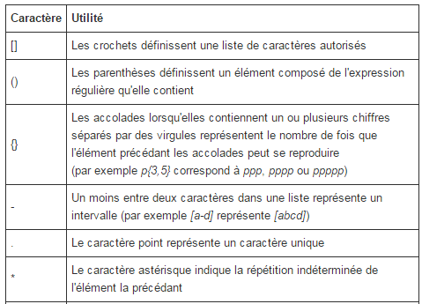
Récap

Slide 18
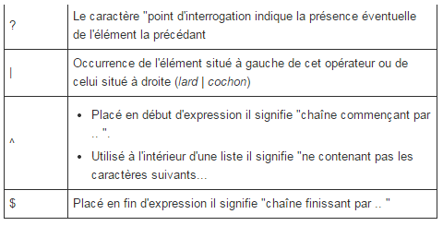

Slide 19
